Slide 1
Тактильная книга сказок как средство успешной адаптации детей к условиям ДОУ
Муниципальное автономное дошкольное образовательное учреждение Центр развития ребенка – детский сад № 50 города Тюмени
Леоненко Людмила Геннадьевна,
Смирнова Наталья Александровна,
педагоги-психологи
МАДОУ ЦРР д/с №50 города Тюмени
Notes:
Добрый день, уважаемые коллеги. Меня зовут Смирнова Наталья Александровна, моя коллега Леоненко Людмила Геннадьевна, педагоги-психологи 50 д.с. Сегодня мы хотим вам рассказать о нашем авторском дидактическом пособии «Тактильна книга сказок», которую мы разработали для успешной адаптации детей.

Slide 2
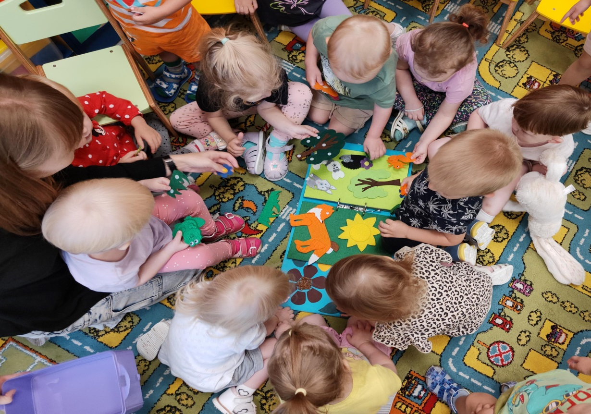
Проблема адаптации детей — одна из важных проблем, которая решается сегодня в дошкольной организации.
Адаптационный период - серьезное испытание для детей.
Чтобы избежать осложнений и обеспечить благоприятное течение адаптации, мы разработали дидактическое пособие «Тактильная книга сказок».
Notes:
Проблема адаптации детей — одна из важных проблем, которая решается сегодня в дошкольной организации.
Адаптационный период - серьезное испытание для детей, так как ребенок переходит в новую социальную среду, у него появляется новый режим дня, происходит расставание с близкими людьми, он не умеет взаимодействовать со сверстниками).Так же период адаптации может осложняться кризисом 3 лет. Ребенок принципиально отказывается делать то, о чем его просят, настаивает на своем до последнего, не хочет принимать новые порядки, диктует своими правила поведения, малыш намеренно делает то, что ему запрещают.
Чтобы избежать осложнений и обеспечить оптимальное течение адаптации, мы и разработали данное дидактическое пособие.

Slide 3
Цель: создание благоприятных условий, направленных на успешную адаптацию детей в ДОУ.
Задачи:
Формировать у детей положительное отношение к детскому саду;
развивать навыки взаимодействия детей друг с другом;
преодолевать стрессовые состояния у детей в период адаптации к ДОУ;
развивать игровые навыки у детей в период адаптации.
Сроки реализации: июль 2023 г. – ноябрь 2023 г.
Участники: дети раннего и младшего возраста, педагоги-психологи, педагоги.
Notes:
Здесь читаем со слайда.

Slide 4
Ожидаемые результаты
Успешная адаптация детей к условиям ДОУ
Преобладание у детей устойчиво-спокойного эмоционального состояния.
Усвоение навыков взаимодействия между детьми.
Положительный настрой ребенка на посещение детского сада.
Notes:
Читаем со слайда…
Пока мы можем сказать только про ожидаемые результаты, так как данное пособие мы разработали и реализуем только в этом году. Адаптация будет у нас продолжаться до ноября месяца. После этого мы на основе адаптационных листов выявим количество детей с легкой, средней ,тяжелой степенью адаптации и сравним с результатами адаптации прошлого года.

Slide 5
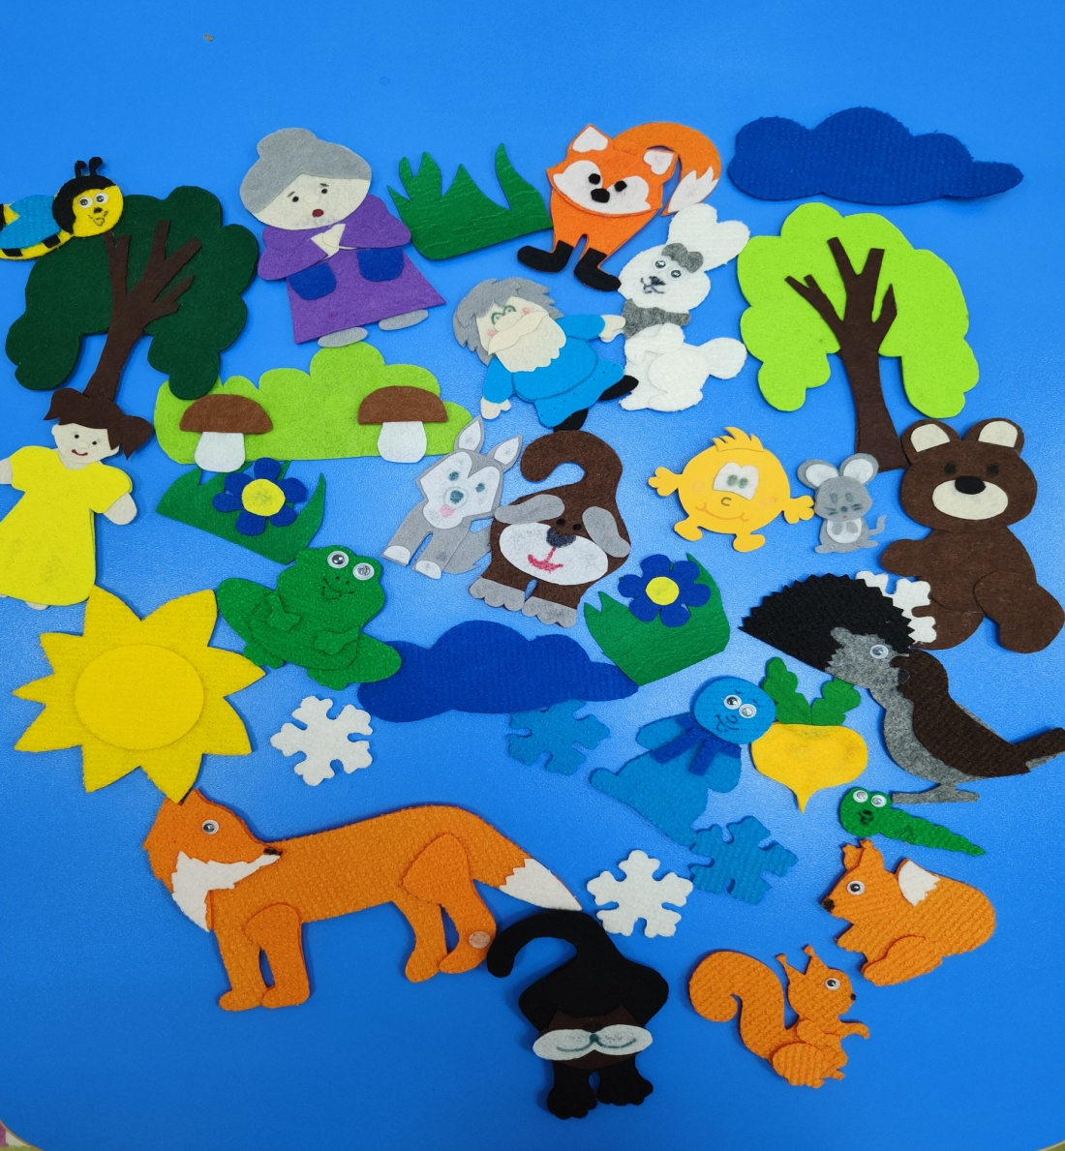
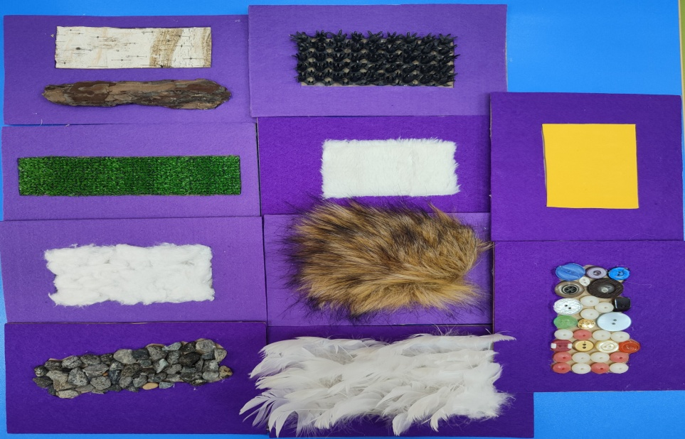
Обзор дидактического пособия «Тактильная книга сказок»
Notes:
Наша пособие состоит из самой книги (Рассказываем из каких материалов сделана книга)
К этой книге прилагается сборник художественных и коррекционных сказок. (сказки взяты из книг Ольги Владимировны Хухлаевой, Разиды Мугаллимовны Ткач, с просторов интернета)
Тактильные дорожки (при их изготовлении мы опирались на героев и реквизит к сказкам, например герой лиса- тактильная дорожка лиса, облачко – тактильная дорожка облачко)
Персонажи и реквизиты из сказок, изготовленные из фетра
Наше пособие может пополняться, как и сказками так и тактильными дорожками, и героями.

Slide 6
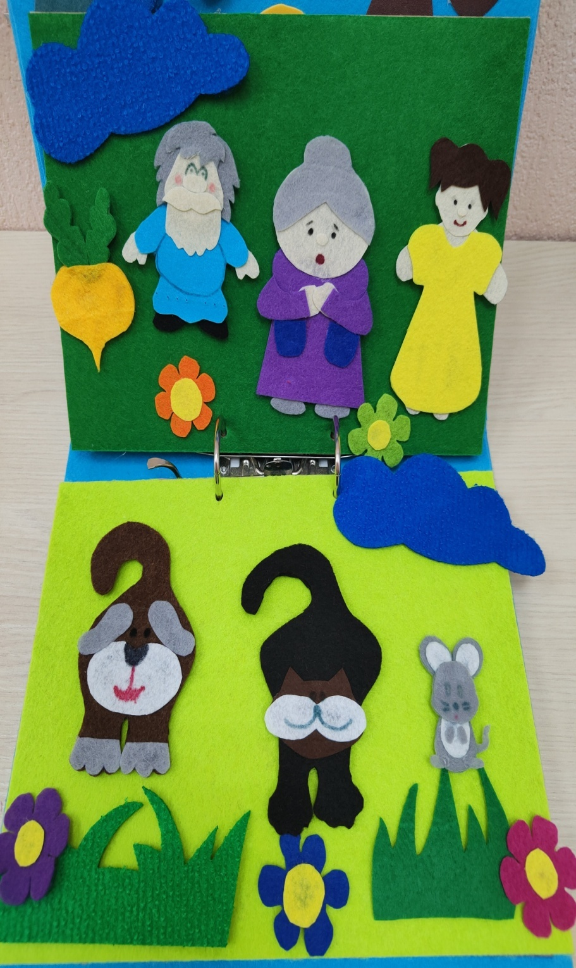
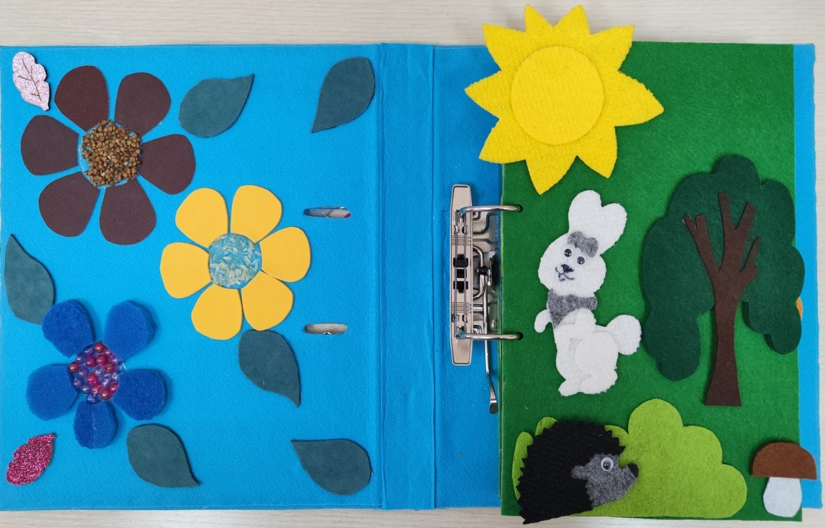
Notes:
За время своей работы мы поняли что прямые способы воздействия на ребенка не всегда являются эффективными , чем игровые методы. С помощью тактильной книги «целебное» воздействие на ребенка как раз таки и происходит в игровой, веселой форме. Малыши избавляются от страхов, на страиваются на позитивный лад. Волшебные сказки мягкое влияют на поведение ребенка (проблемное поведение заменяется адекватными видами поведения), показывают ребенку выход из проблемных ситуаций. Тактильные дорожки помогают успокоить ребенка, снижают уровень тревожности, улучшают эмоциональное состояние,
способствуют мышечному расслаблению за счет легкого точечного массажа рук.

Slide 7
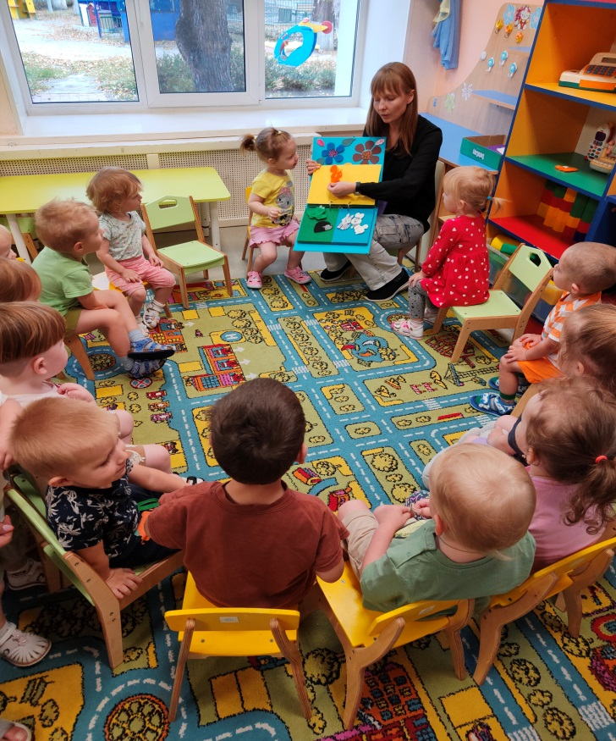
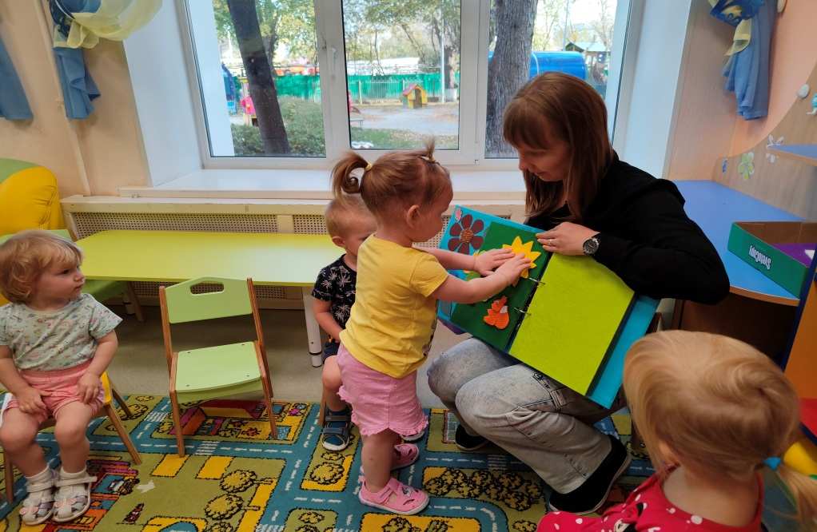
Notes:
На слайде представлены фото занятий.
Наше занятие проходим таким образом: сначала мы знакомим детей с самой книгой ( дети потрогали книгу, посмотрели странички, потрогали тактильные узоры в книге).
Потом мы рассказываем сказку из нашего сборника и каждого героя и реквизит прикладываем на страничку книги (иногда это делаем мы, но чаще всего это делают дети).
В момент прочтения сказки детям даются тактильные дорожки (например колобок покатился по дорожке, ребята потрогайте какая у нас дорожка, потом он покатился по травке потрогайте какая травка,….катился колобок и встретил лису потрогайте какая у нас лиса ).
Многие 3 летние дети могут организованно передать дорожку по кругу, по этому мы даем им дорожки в момент прочтения сказки, а в конце занятия мы можем с ними можем обсудить сказку, дорожки ( какой герой вам понравился, какую дорожку вам понравилось трогать и т.д.) . А с 1,5 годовалыми детьми мы трогаем дорожки после прочтения сказки ( проговариваем и показываем какие были герои и даем потрогать соответствующую тактильную дорожку).

Slide 8
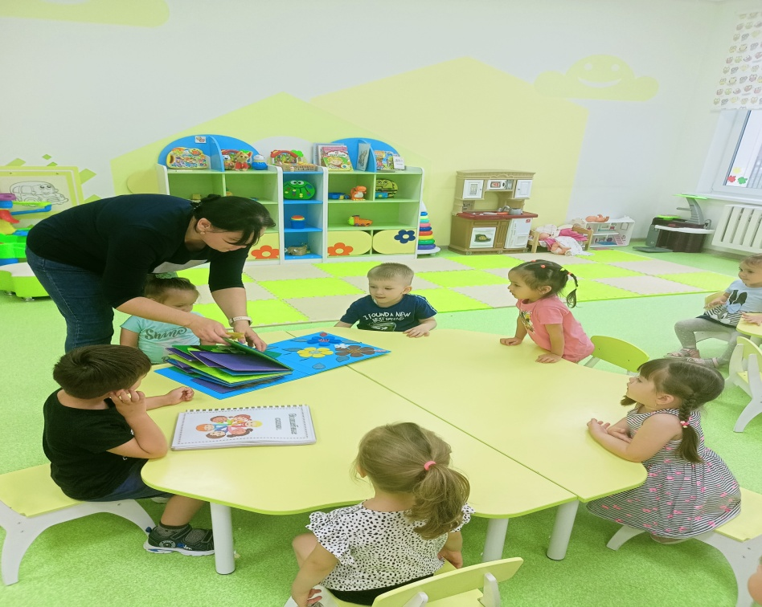
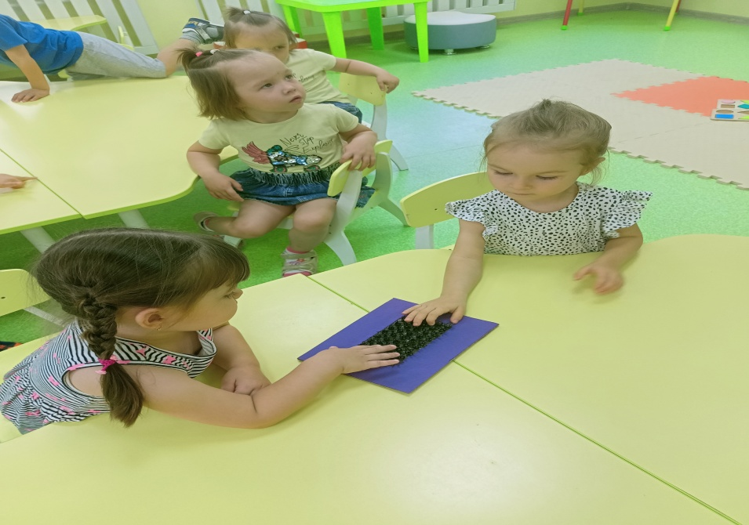

Slide 9
Притча «Работа служителя»
Однажды Бог доверил одному своему служителю работу. Он дал ему семена и сказал посеять их в поле. После этого служителю было поручено ежедневно носить туда воду и поливать и ухаживать за семенами. И человек с удовольствием взялся за дело: день за днём изо всех сил он таскал воду, чтобы к концу недели успеть полить всё поле. Поначалу он делал это с большой радостью, осознавая, что делает полезное дело. И предвкушал, как вот-вот из тех семян вырастут прекрасные цветы. Но прошёл май, июнь, июль, август — а поле лишь поросло сорняками. И теперь человек возвращался домой не просто изнеможённым, но с чувством, как будто день прошёл впустую.
Сатана заметил, что у человека поменялся настрой, стала проявляться подавленность, и решил поспособствовать этому. Он стал нашёптывать ему: — Ты уже так давно носишь эту воду, а всё без толку! Зачем ты так себя убиваешь? Это ведь просто бессмысленно! Займись чем-то другим, более плодотворным. Он внушил человеку, что его старания бесплодны. Эти мысли отбили у человека желание продолжать порученную ему Богом работу. «Зачем так утруждаться, — думал человек, — я так долго работал на износ, а результата не видно. Лучше не буду перетруждаться, буду носить поменьше воды».
Notes:
Нашу теоритическую часть, мы хотим закончить интересной, поучительной притчей, а после приступим к практической части. Читаем притчу.

Slide 10
Подумав так, он всё же решил обратиться к Богу в молитве и рассказать ему о своих переживаниях: — О Господь, я вкладывал все свои силы, чтобы выполнять задание, которое ты мне дал. Но до сих пор, хотя прошло столько времени, я не сумел вырастить на своём поле ни единого цветочка. Что я делаю не так? Почему у меня не получается? Тогда Бог ответил ему с пониманием и сочувствием: — Друг мой! Когда я предложил тебе это служение, ты с готовностью согласился. Я сказал, чтобы ты носил воду столько, сколько у тебя хватит сил — и ты делал это.. Теперь ты знаешь, как правильно ухаживать, поливать, чтобы не размывать почву, и чтобы воды хватило везде, Но не всегда сразу мы можем разглядеть плоды нашего труда..Иногда для этого нужно приложить много усилий и терпения, чтобы получить результат. А теперь иди на поле и ты все увидишь.
Служитель вернулся на свое поле и увидел ростки, которые пробивались сквозь почву, а на некоторых ростках набухли бутоны.
Notes:
Читаем притчу ……
И так уважаемые коллеги, мы все поняли, для того что бы увидеть результат нашей с вами работы, нужно приложить много усилий и времени, именно в период адаптации. А сейчас мы вам предлагаем поучаствовать в нашей творческой мастерской……. (практическая часть с психологами: изготовление тактильных героев).

Slide 11
Спасибо за внимание!

